Slide 1

第10章
静电场

Slide 2
10.1
真空中的静电场

Slide 3
10.1.1 库仑定律
一、电荷和电荷守恒
对电荷的基本认识：电荷是物质的一种基本属性。
1、电荷有两类：正电荷、负电荷
电荷性质：同性相斥、异性相吸
电量：物体所带电荷数量的多少。
单位：库仑
2、 电荷量子化
电荷量子化是实验结果。
电荷量子：e
1906-1917年，密立根最早从实验上证明。
1986年推荐值：e = 1.60217733 ×10⁻¹⁹ C

Slide 4
3、 电荷的相对论不变性
在不同的参照系内观察，同一个带电粒子的电量不变。电荷的这一性质叫做电荷的相对论不变性。
物体所带的电量与物体的运动状态无关。
4、 电荷守恒定律
在一个与外界没有电荷交换的系统内，正负电荷的代数和在任何物理过程中保持不变。
表述：
电荷守恒定律适用于一切宏观和微观过程，是物理学中普遍的基本定律之一。

Slide 5


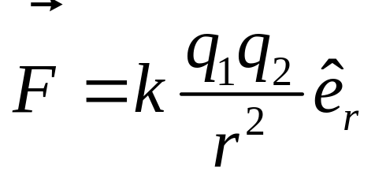




二、库仑定律
1785年库仑通过扭称实验得到
点电荷：只有电量而无几何形状与大小的带电体。
条件：带电体本身的线度<<到其它带电体的距离。
1、库仑定律是真空中两个静止的 点电荷
之间的相互作用力
式中,
的方向：从施力者指向受力者。
k =9×10⁹ N m²/C² ……比例常量

Slide 6
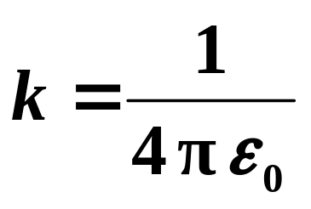
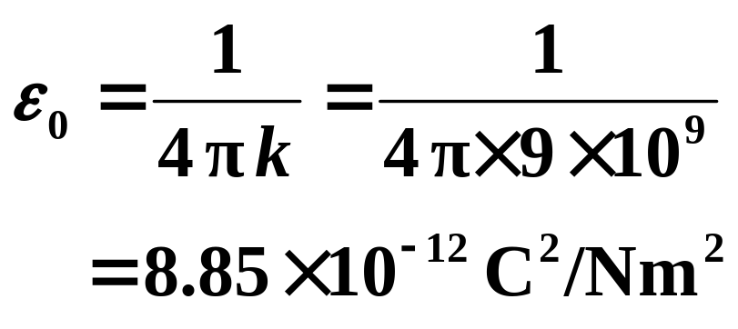
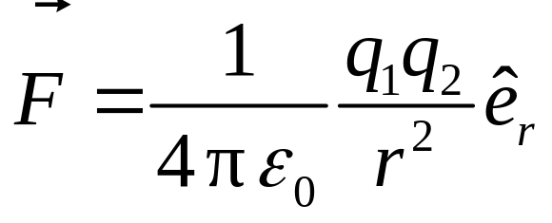
通常令
式中
ε_{o}……真空的介电常数
库仑定律
库仑定律包含同性相斥，异性相吸这一结果。
“点电荷”是个理想化模型。

Slide 7
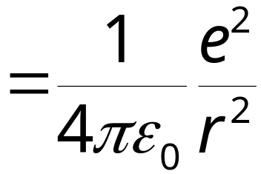
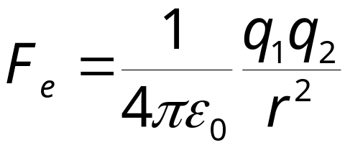
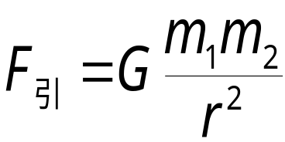
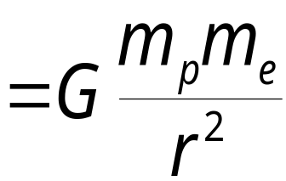
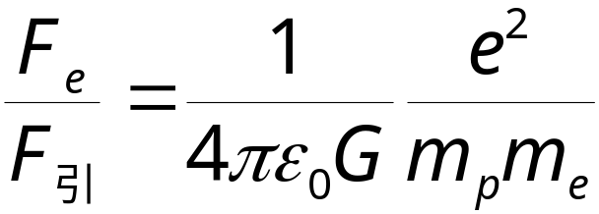

例：经典的氢原子中电子绕核旋转，质子质量 m_{p} 为1.67×10⁻²⁷ kg , 电子质量 m_{e}为 9.11×10⁻³¹ kg , 求电子与质子间的库仑力F_{e}与万有引力F_{引}之比。
解：库仑力大小
万有引力大小

Slide 8
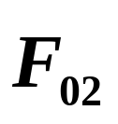
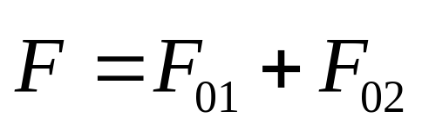

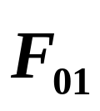
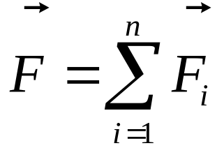
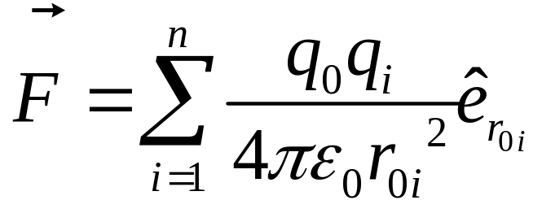
2、电力的叠加原理
库仑定律只讨论两个静止的点电荷之间的作用
力，若有 两个以上静止的点电荷，实验告诉我们：
两个点电荷之间的作用力并不因第三个
点电荷的存在而改变。
q₁
q₂
q₀
对于由n个点电荷组成的电荷系：
-----电力的叠加原理

Slide 9
    电场 电场强度
一、电场
电荷是通过电场来作用的
电场的基本性质：对处在其中的电荷会产生作用力，该力称为电场力。
电荷q₁
电场E
电荷q₂
电场是电荷周围存在的一种特殊物质。
场的物质性体现在：对电场中的带电体有力的作用、具有能量、动量。
电场是一种客观存在，是物质存在的一种形式
静电场：相对于观察者静止的电荷周围产生的电场

Slide 10
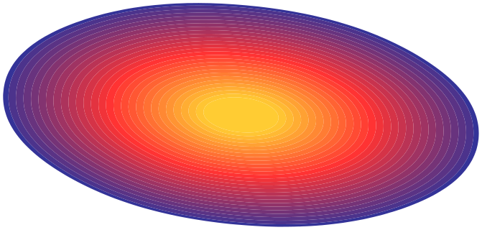


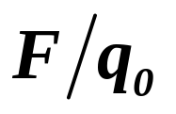
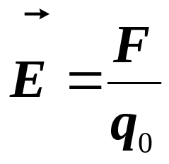


二、电场强度
1、电场强度的定义
出发点:从电场的电荷受力出发，引入一描述电场的物理量。
q_{o}……检验电荷（电量足够小、尺寸足够小）
+
q₀
+
+
比值 与检验电荷无关，
反映电场本身的性质。
+
Q
+
+
+
物理意义：单位正电荷在电场中某点所受到的力。
电场强度：
是空间坐标的函数, 它是从“力”的角度
来描述电场的物理量。
场强单位是[N/C]。或者叫做[V/m]。

Slide 11


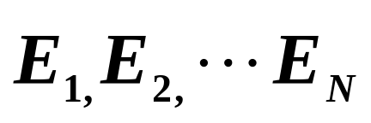


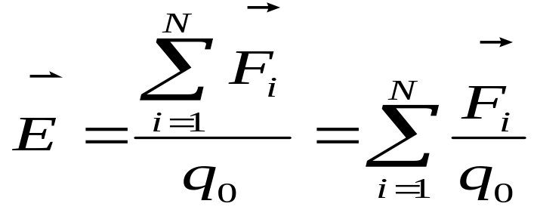

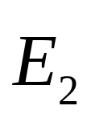
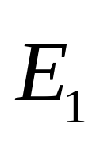
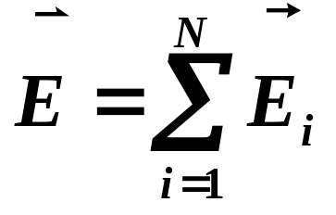
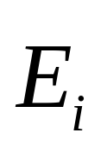
2、场强叠加原理
设有若干个静止的点电荷q₁、q₂、……q_{N}
它们单独存在时的场强分别为
则它们同时存在时的场强为
电场叠加原理

Slide 12
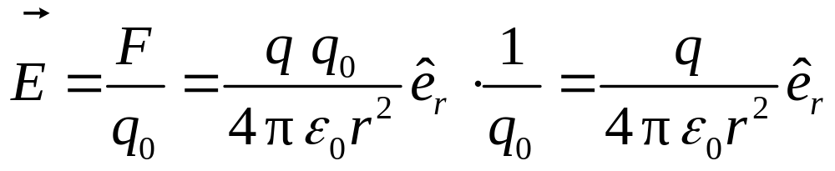







三、场强的计算
1、点电荷的电场强度
静止的点电荷的电场:
P
F
(1)是球对称的;
(2)是与 r ²成反比的非均匀场。
思考：
时，
此结论正确吗？
答：此时，点电荷模型已失效，
所以这个公式已不能用！

Slide 13
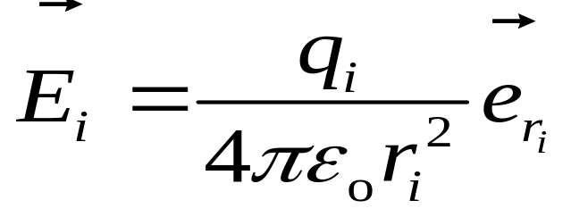
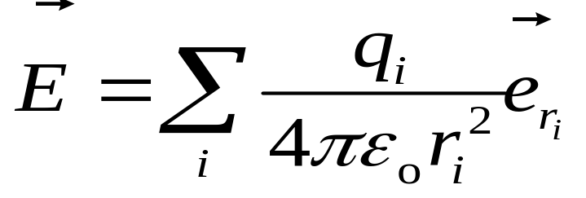
2、 点电荷系的场强
点电荷q_{i} 的场强：
E
E_{i}
×
P
r_{i}
·
·
·
由叠加原理，点电荷系的
·
q₂
·
q₁
·
总场强：
q_{i}
点电荷系
原则上，利用点电荷的电场强度公式和场强叠加原理，可求出任意的点电荷系的场强。

Slide 14
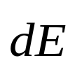

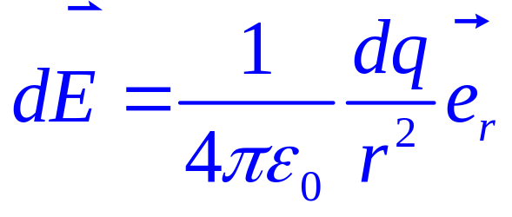
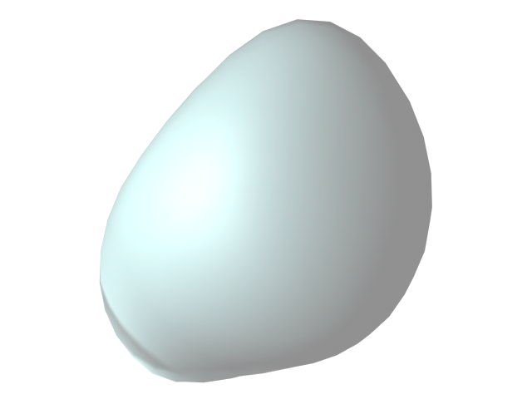

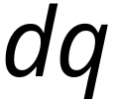
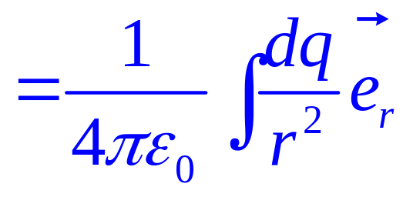
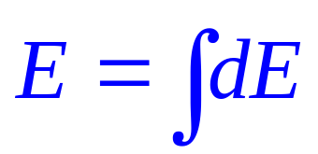

3、连续带电体的场强
将带电体分成无限多块无限小带电体元 dq ,
任意场点p 的场强:
对场源求积分，可得总场强：
体电荷 dq =ρ dv，
ρ ：体电荷密度
面电荷 dq =σ ds，
σ ：面电荷密度
线电荷 dq =λ dl，
λ ：线电荷密度

Slide 15
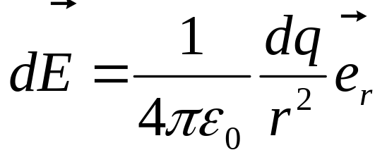
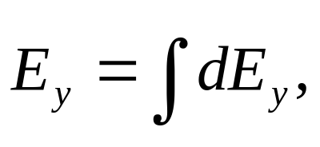
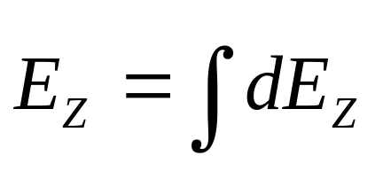
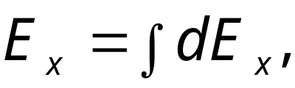
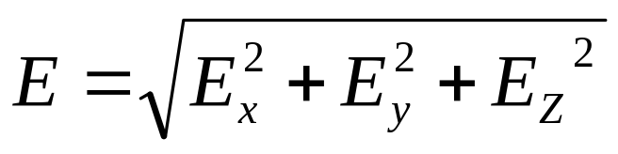
解题思路及步骤：
1、建立坐标系
2、确定电荷密度:
体ρ ,
面σ,
线λ
3、求电荷元电量
4、确定电荷元的场强
5、求场强分量E_{x}、E_{y、}E_{Z}。
6、求总场强

Slide 16


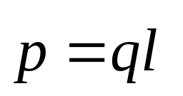
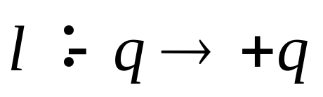




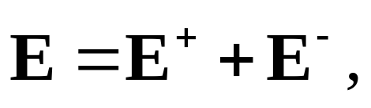


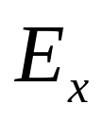
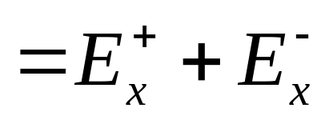
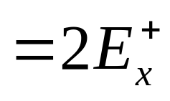
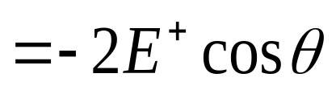

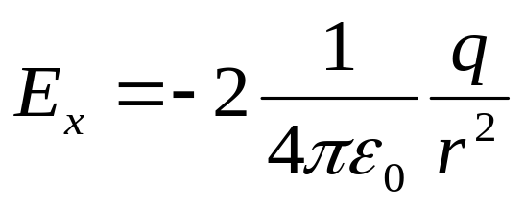
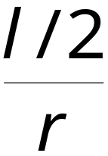


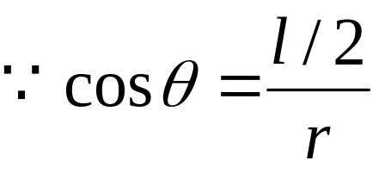



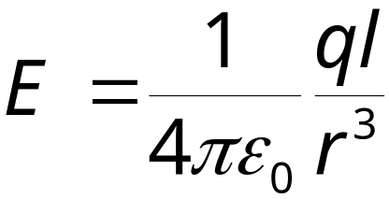
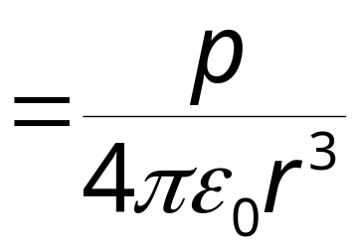
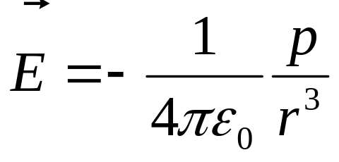
例1：求电偶极子中垂线上一点的电场强度。
电偶极子：一对等量异号的点电荷系。
电偶极矩:
解：
由对称性分析E_{y}=0
场强的大小为：
写成矢量式：

Slide 17


















例2：电荷均匀分布在一根长直细棒上，此棒电荷线密度为λ。试计算距细棒垂直距离为a的P点的场强。已知细棒两端和P点连线的夹角分别为θ₁和θ₂。
解:线电荷密度λ

Slide 18







同理可得：

Slide 19







讨论:
1.若场点在靠近直线的中部,物理上可以将直线看成 “无限长”
θ₁= 0, θ₂=π。
2. 设棒长为l ，a>>l 无穷远点场强，
相当于点电荷的电场。

Slide 20














例3：均匀带电圆环半径为R，带电量为q,求：圆环轴线上一点的场强。
解：电荷元dq的场
由场对称性
r 与 x 都为常量

Slide 21






讨论:
1.环心处：x=0, E=0
2.当 x >> R,
相当于点电荷的场。

Slide 22











例4 均匀带电圆盘轴线上一点的场强。
设圆盘带电量为 ，半径为
解：带电圆盘可看成许多同心的圆环组成，
取一半径为r，宽度为dr 的细圆环。
细圆环带电量
利用上例的结果，

Slide 23





讨论：
1、当
相当于无限大带电平面附近的电场，可看成是均匀场，
场强垂直于板面，正负由电荷的符号决定。
2、当
在远离带电圆面处，相当于点电荷的场强。

Slide 24
例5 有宽度为a的无限直长均匀带电薄板，沿长度方向单位长度的带电量为λ， 试求：与板的边缘距离为b的一点P 处的电场强度。
P
.
a
b

Slide 25
解：
λ
d
λ
E
=
ε
d
E
=
ε
2
π
r
2
π
r
0
0
λ
P
d
λ
d
r
.
=
a
r
r
λ
d
d
r
d
λ
a
d
E
=
ε
=
ε
2
π
r
2
π
r
0
0
a
b
∫
λ
a+b
d
r
E
=
d
E
=
∫
2
π
ε
a
b
r
0
λ
a+b
=
ln
2
π
ε
a
b
0

Slide 26






Δ 场强叠加原理的应用（等效方法）
例：无限大均匀带电平面（σ已知），挖掉一半径为
R的圆孔，求过孔中心O且与平面垂直的轴线上任一
点的场强。
解法1：视为带电圆环电场的叠加

Slide 27



解法2：用等效方法求解
任一x处的电场视为一无限大均匀带电平面的电场与一带电（－σ）的圆盘的电场的叠加。

Slide 28
10.2 真空中的高斯定理及应用

Slide 29








    电场线 电通量
一、电场线
形象地描述电场的性质。
1、电场线规定
方向：电场线上某点的切线方向为该点的场强方向。
大小：通过电场中某点垂直于场强的单位面积的电场线条数等于该点电场强度的大小。
电场线稀疏的地方场强小，
电场线密集的地方场强大。

Slide 30
2、电场线形状
一对等量异号电荷
正电荷
负电荷
一对等量正点电荷
一对异号不等量点电荷
形象地给出各点场强的方向，各处场强的强弱

Slide 31


3、电场线的性质
1）电场线始于正电荷（或“∞”远） ，终止于负电荷（或“∞”远） ，不会在无电荷处中断，电场线为非闭合曲线。
×
2）在没有电荷处同一电场两条电场线不能相交。
3）电场线密处场强大，电场线疏处场强小。
4）沿电场线方向为电势降低的方向。
电力线作用：
说明场强的方向、电场的强弱、电场的整体分布。

Slide 32













二、电通量
定义:通过任一曲面的电场线的条数称为通过这一曲面的电通量，用 示。
1、穿过面元dS电通量
面元在垂直于场强方向的投影是 ，
所以通过它的电通量等于面元 的电通量,
为面元法线方向单位矢量。
定义：面元矢量
大小等于面元的面积，方向取其法线方向。

Slide 33










2、穿过任意曲面的电通量Φ_{e}
dS有两个法线方向，dφ_{e}可正可负。
3、穿过闭合曲面的电通量Φ_{e}
规定：取闭合面外法线方向为正向。
电场线穿出闭合面为正通量，
电场线穿入闭合面为负通量。

Slide 34




    高斯定理
高斯定律是反映静电场性质的一个基本定理。
它是关于静电场中闭合曲面的电通量的定理。
一、高斯定理的表述
在真空中的静电场内,通过任意闭合曲面（称为高斯面）的电通量，等于该曲面所包围电量的代数和除以ε₀,即
注意：高斯面上各点都有自己
的 ；公式中
q_{内}
为 处的
S

Slide 35




二、高斯定律的证明
1、通过点电荷q为球心的球面的电通量等于q/ε₀
高斯面
点电荷的电通量与球面的半径 无关。

Slide 36




2、通过包围点电荷 q 的任意封闭曲面的电通
量都等于q/ε₀
这是因为点电荷q 的电力线是连续地延伸到无限远的缘故。
3、通过不包围点电荷 q 的任意封闭曲面的电通
量都等于0。
这也是因为点电荷q 的电力线是连续地延伸到无限远的缘故。
注意: 通过封闭曲面S₂的电通量等于0，而封闭曲面 S₂上各点处的场强 并不等于0。

Slide 37







4、推广到多个点电荷的情形
作任意封闭曲面（高斯面） ，
有些电荷在高斯面内，有些电荷在高斯面外，
内
外

Slide 38


同理,对电荷连续分布的带电体,可将它分成许多电荷元,一样可以证明高斯定理是正确的。
注意：
从上面的证明可以看出：
高斯定理中的 ，是高斯面内、外全部电荷在高斯面上各处的 ; 而 Σ q_{内}只是对高斯面内的电荷求和。

Slide 39
说明：
1）高斯面为闭合面。
2）高斯面上某点的场强，是由空间所有电荷产生的，
与面内面外电荷都有关。电通量 Φ_{e}只与面内电荷
值，与面外电荷无关。
3）高斯面内，电荷空间分布的变化将改变面上各点场
强的大小和方向，但不会改变Φ_{e}
4） Φ_{e} = 0不一定面内无电荷，有可能面内电荷等量异号
5） Φ_{e}=0，不一定高斯面上各点的场强为 0。
6) 高斯定理反映了静电场的基本性质—静电场是有源场
库仑定律只适用于静电场，高斯定理不仅适用于静电场，还适用于变化的电场。

Slide 40
三、高斯定理的应用
电场强度分布已知时，利用高斯定理能求出任
意区域内的电荷。
高斯定理为我们提供了求场强的另一种方法。但利用高斯定理求场强要求电荷的分布具有一定的对称性。
利用高斯定理求场强的关健：根据电荷分布的对称性，选取合适的高斯面。
如何取高斯面？
1、高斯面要经过所研究的场点。
2、高斯面应选取规则形状。
3、高斯面上所有各点的场强大小相等，方向与高
斯面法线方向一致；

Slide 41

或高斯面上某一部分各点的场强方向与高斯面法线方向垂直，该部分的通量为零。而另一部分各点的场强大小相等，方向与高斯面法线方向一致。
目的是将E从积分号中提出来。
解题步骤
1、场对称性分析，
2、选取高斯面，
3、确定面内电荷代数和，
4、应用定理列方程求解。

Slide 42




例1 半径 R、带电量为 q 的均匀带电球体，计
算球体内、外的电场强度。
解：场源的对称性决定着场强分布的对称性。
它具有与场源同心的球对称性,故选同心球面为高斯面。 场强的方向沿着径向，且在球面上的场强处处相等。
1）球体外部 r > R
作半径为 r 的球面；
面内电荷代数和为
高斯面
球面上各点的场强 E 大小相等，方向与法线同向。

Slide 43








高斯面
与电荷q全部集中在中心的场的分布相同（r>R）。
2）球体内部 r < R
作半径为 r 的球面；
面内电荷代数和为

Slide 44









球面上各点的场强 E 大小相等，方向与法线相同。
高斯面

Slide 45











例2 求线电荷密度为 λ（设λ >0）的均匀带电
“无限长”直线的场强。
【解】 分析：电场有柱对称性,(大小、方向）
任取一场点P,
取长为 l 通过P点的同轴封闭圆柱面为高斯面，其电通量为
P
高斯面

Slide 46



此结果与前面得到的结果一样。
对比可知，用高斯定理要简便得多。
讨论：
（1） E 的分布：
说明此时带电直线不能视为几何线。
P
（2） 所求出的
是仅由 q_{内} =λ l 产生的吗？
高斯面

Slide 47









例3 求面电荷密度为 σ（设σ >0）的均匀带电
“无限大”平面的场强。
【解】电场具有平面（板）对称性（大小、方向）
应该选什么样的高斯面？
其电通量为
（与前面结
果相同）

Slide 48









例4：两无限大带电平面（平行板电容器），面电荷密度分别为 +σ 和 −σ ，求：电容器内、外的电场强度。
【解】该系统不再具有简单的对称性，不能直接应用高斯定理。然而每一个带电平面的场强先可用高斯定理求出，然后再用叠加原理求两个带电平面产生的总场强。
极板左侧
极板右侧
两极板间

Slide 49

应用高斯定理求 的关键:
(1) 分析场强的对称性（方向、大小）。
(2) 选择适当的高斯面:
♦ 高斯面应该通过场点。
♦ 高斯面各部分或∥ ,或⊥ ,
♦ 高斯面上待求的场强只有一个值
（可以提出积分号）。

